Slide 1
Makine Öğrenmesinin Temelleri | Hafta 1

Slide 2
Değerlendirme
Vize 40% (Sınav)
Final 60% (Sınav + Proje)

Slide 3
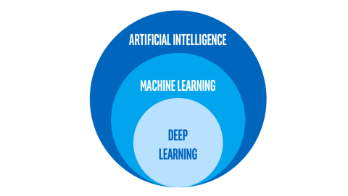
Outline & Content
Preprocessing
What is machine learning?
Training and testing
Performance
Algorithms
Machine learning structure
Learning techniques
Applications
Conclusion

Slide 4
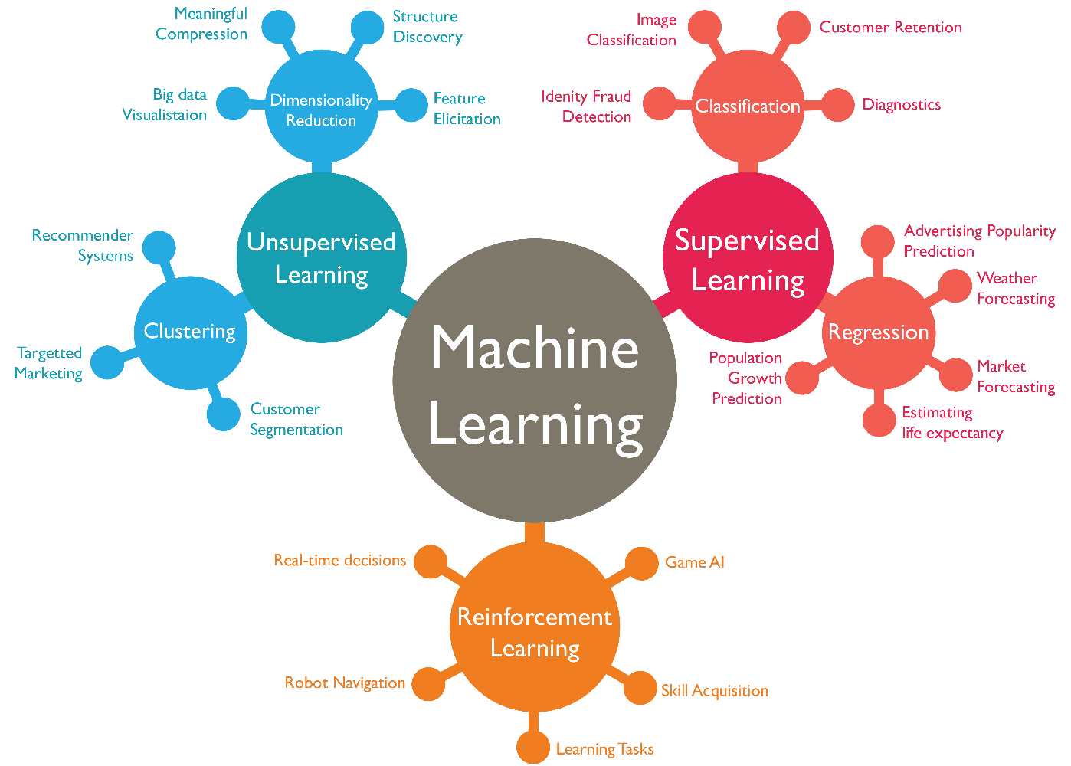
Hafta 1 – Makine Öğrenmesi
Makine Öğrenmesi Nedir?
Genel Kavramlar
Sınıflandırma ve Regresyon Problemi
Denetimli Öğrenme
Denetimsiz Öğrenme
Takviyeli Öğrenme
Python Programlama(Hızlı Bakış)

Slide 5
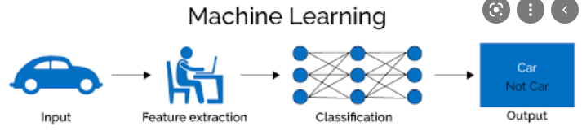
Hafta 2 – Öznitelik Çıkarımı
Python programlama hızlı bakış
Verilerin Toplanması ve Birleştirilmesi
Verilerin Temizlenmesi
Verilerin Yeniden Yapılandırılması (Önişleme)
k-NN makine öğrenmesi algoritması

Slide 6
Hafta 3
Öznitelikler (Features) Üzerine…
Öznitelik Çıkarımı (Feature Extraction)
Öznitelik Seçme (Feature Selection)
Öznitelik İndirgeme (Feature Reduction)
PCA-Temel Bileşen Analizi
Linear Discriminant Analysis (LDA)
k-NN Python Uygulama

Slide 7
Hafta 4
Modelin İnşası ve Değerlendirilmesi
Model Eğitimi ve Test
Bootstrap
Dışarıda Tutma
Çapraz doğrulama
Model Başarım Ölçütleri (Metrikleri)
Karışıklık Matrisi
TP, TN, FP, FN
Doğruluk, Duyarlılık, Özgüllük
Örnek Python kodları ve İncelenmesi

Slide 8
Hafta 5
Öznitelik Normalizasyonu
Tahmin(prediction), Linear regression
Kümeleme (K-Means)
Öznitelik Seçme(Feature Selection)(Ayrıntılı Bakış)
Temel Temizlik
Sarmalayıcı Yöntemler
Filtreleme Yöntemleri
Embedded Metotlar

Slide 9
Hafta 6
Image Segmentation (Hızlı Bakış)
Performans Metrikleri
Örnek Python Kodlarının İncelenmesi

Slide 10
Hafta 7
Topluluk Öğrenme(Ensemble Learning)
Voting
Stacking
Bagging
Boosting
Python Koldarının İncelenmesi

Slide 11
Hafta 8
YOLO algoritması ile segmentasyon
YOLO kurulumu
Veri Seti Hazırlama
Eğitim ve Test
Tespit edilen bölgenin opencv ile kırpılması

Slide 12
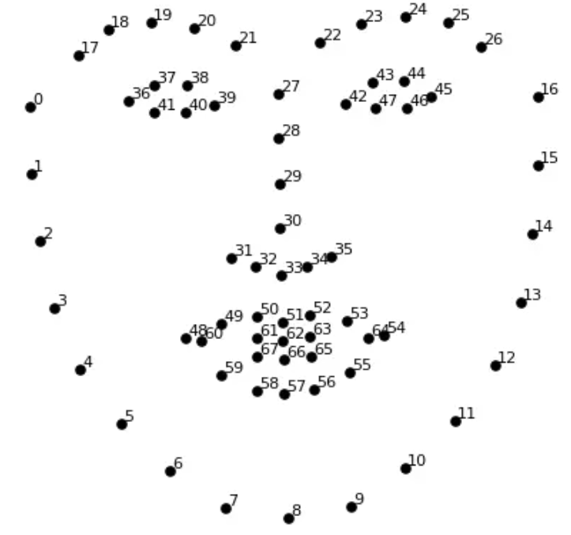
Hafta 9
Derin Öğrenme İle Gerçek Zamanlı Uygulamalar
Dlib Kütüphanesini kullanarak yüz bölgelerin tespit edilmesi ve Croplanması
Gözlerin açık-kapalı olduğunun gerçek zamanlı (real-time) tespit edilmesi.
Dlib kütüphanesi ile yapılabilecek proje önerileri üzerine beyin fırtınası.

Slide 13
Hafta 10
Media Pipe kütüphanesi ile gerçek zamanlı uygulama geliştirme
Selfie Segmentation
Hand Landmark Detection
Face Detection
Face Landmark Detection
Gesture Recognition
Interactive Segmentation
Pose Landmark Detection
Proje Önerileri ile ilgili beyin fırtınası

Slide 14
Hafta 11
Konuların yetişme durumuna göre gelecek konular…

Slide 15
Yapay Zeka Nedir ?
Normal Zeka gibi, Yapay Zekanın belli bir tanımlanması da olamaz.
Yapay Zeka, kendi kendine öğrenebilen ve insanlar gibi sorunlar ya da benzer işler çözebilen bir bilgisayar sistemidir.
Yapay Zeka yeni bir bilim alanı değildir.
Bilim alanı olarak, Yapay Zeka 1950 yıllarında başladı hala çok ünlü ve bilinen bilim alanı olmamıştır.
Günümüz bilgisayarları, yapay zeka teknolojisinin gelişmesi sayesinde olaylar arası ilişkileri öğrenebilmekte, olaylara yorum getirmekte ve insan karar verme mekanizmasına yakın yöntemlerle problemlere çözüm üretmektedir.
Bunların yapılmasını mümkün kılan yapay zeka teknolojisi ve makine öğrenmesidir.

Slide 16
Yapay Zeka Teknolojisine Genel Bir Bakış
Günümüzdeki bilgisayar sistemlerinin gelişmesi incelendiğinde zeki sistemlerin her geçen gün daha yaygın olarak kullanıma alındığı görülmektedir.
Artık bilgisayarlar eskiden olduğu gibi sadece bilgi iletişiminin ve hesaplamaların otomasyonunu yapan sistemler olarak görülmemektedir.
Bunun da ötesinde bilgisayarlar olaylar arasındaki ilişkileri öğrenebilmekte, olayları yorumlayabilmekte ve problemlere çözüm üretecek kararlar verebilmektedir.
Bunun için bilgisayarlar bilinen sayısal algoritmaları kullanmak yerine sezgisel yaklaşımları kullanarak insan karar verme mekanizmasına daha yakın karar verme sürecini gerçekleştirirler.

Slide 17
Yapay Zeka Teknolojisinin Kullanım Alanları
Zeki sistemlerin geliştirilmesinde yapay zeka teknolojisinin gelişiminin katkısı çok fazladır.
Yapay zeka önceleri bir ilgi odağı iken bugün artık bir bilim dalı haline gelmiştir.
Günümüzde üniversitelerde yapay zeka bölümleri açılmıştır. Yapay zeka mühendisleri yetiştirilmektedir.
Yapay zeka, bilginin organizasyonu, öğrenme, problem çözme, teorem ispatlama, bilimsel buluşların modellenmesi gibi bir çok konu ile ilgilenmektedir.
Bu yetenekler ile donatılan bilgisayar sistemleri problemlere çözüm üretirken insanın problemleri çözme sürecini taklit etmektedir.
Özellikle belirli bir algoritma veya formulasyon kullanılarak çözülemeyen problemlerin çözülmesi için yapay zeka sistemleri geliştirilmektedir.

Slide 18
Yapay Zeka Teknolojisinin Kullanım Alanları
Problemin çözümünü sağlayan bir algoritma geliştirilmiş ise geleneksel bilgisayar sistemleri problemi çözmek için yeterli olmaktadır. Önemli olan problemin çözümünü veren bir formülün olmadığı durumlarda bilgisayarlara problemleri çözdürmektir.
Yapay zeka bu görevi üstlenmiş bir bilim dalıdır.
Bunu başarabilmek için bilgisayarın, problem ile ilgili her türlü bilgi ile donatılmış olması gerekmektedir.
Bilginin toplanması, derlenmesi ve bilgisayara verilmesi en önemli sorunlardan birisidir. Çünkü bilgisayarın sahip olduğu bilgi ne kadar doğru ve geçerli ise sonuçlarda o kadar doğru ve geçerli olacaktır.

Slide 19
Makine Öğrenmesi Nedir?
İnsanlar “Makine Ögrenmesini” duyduklarında akıllarına bir robot geliyor: Kime sorduğunuza bağlı olarak değişen, güvenilir bir uşak ya da ölümcül bir Terminatör.
Ama makine ögrenmesi geleceğe ait bir hayalden ibaret değil: Hâlihazırda elimizde bulunuyor.
Aslında on yıllardan beri Optik Karakter Tanıma (OCR) gibi bazı özel uygulamalarıyla hayatımızdadır. Ana akım hâline gelen ilk makine ögrenmesi uygulaması 1990’ların basından beri yüz milyonlarca insanın hayatını iyileştiren gereksiz posta filtresidir.
Makine ögrenmesi nerede başlar ve nerede biter? Bir makinenin bir şeyi ögrenmesi tam olarak ne anlama gelmektedir? Wikipedia’nın bir kopyasını indirirsem bilgisayarım gerçekten bir şey ögrenecek mi? Aniden daha akıllı mı oldu?

Slide 20
Makine Öğrenmesi Nedir?
Çok büyük miktarlardaki verinin elle işlenmesi ve analizinin yapılması mümkün değildir. Amaç geçmişteki verileri kullanarak gelecek için tahminlerde bulunmaktır.
Bu problemleri çözmek için Makine Öğrenmesi (machine learning) yöntemleri geliştirilmiştir.
Makine öğrenmesi yöntemleri, geçmişteki veriyi kullanarak yeni veri için en uygun modeli bulmaya çalışır. Verinin incelenip, içerisinden ise yarayan bilginin çıkarılmasına da Veri Madenciliği (data mining) adı verilir.

Slide 21
Makine Öğrenmesi Nedir?
Makine öğrenmesi, verilerden öğrenen bilgisayarları programlama bilimidir (ve sanatı).
İşte biraz daha genel bir tanım:
Makine Öğrenmesi, bilgisayarlara açıkça programlama yapmadan öğrenme yeteneği kazandıran bir çalışma alanıdır (Arthur Samuel, 1959).
Makine Öğrenmesi, Belli bir T görevi ve P performans ölçütü için; eğer P performans ölçütü, T görevinde E tecrübeleriyle artıyorsa bu E tecrübelerinden öğrendiği söylenen bilgisayar programıdır (Tom Mitchell, 1997).

Slide 22
Makine Öğrenmesi Nedir?
Gereksiz posta filtreniz, gereksiz posta (örneğin kullanıcılar tarafından işaretlenmiş) örnekleri ve normal (“gereksiz olmayan”) posta örnekleri verilip gereksiz posta işaretlemeyi öğrenebilen bir makine öğrenmesi programıdır.
Sistemin öğrenmek için kullandığı örneklere eğitim veri seti denir.
Her bir eğitim örneğine örneklem adı da verilir.
Bu durumda T görevi yeni postaları gerekli/gereksiz olarak işaretlemek, E tecrübesi eğitim veri seti ve P performans ölçütüyse, örneğin doğru sınıflandırılan posta oranı olarak tanımlanabilir. Bu performans ölçütü doğruluk oranı olarak adlandırılır ve genellikle sınıflandırma görevlerinde kullanılır.
Wikipedia’nın bir kopyasını indirirseniz artık bilgisayarınızda çok daha fazla veri bulunacaktır. Ama yaptığı herhangi bir görevde daha iyi değildir. Bu nedenle, Wikipedia’nın bir kopyasını indirmek makine öğrenmesi değildir.

Slide 23
Makine Öğrenmesi Nedir?
Simon öğrenmeyi, zaman içinde yeni bilgilerin keşfedilmesi yolu ile davranışların iyileştirilmesi süreci olarak tanımlamaktadır.
Makine öğrenmesi ise bilgisayarın bir olay ile ilgili bilgileri ve tecrübeleri öğrenerek gelecekte oluşacak benzeri olaylar hakkında kararlar verebilmesi ve problemlere çözümler üretebilmesidir denilebilir.
Burada zaman içerisinde iyileşme kavramına dikkat çekmek gerekmektedir.
Bilgisayarın öğrenebilmesi ve tecrübe sahibi olabilmesi bilgisayarın ilgili olay hakkında bilgiler ile donatılmasına bağlıdır.
Yapay sinir ağları yolu ile öğrenen bilgisayarların bilgiler ile donatılması, örnekler yolu ile sağlanmaktadır.
Öğrenilecek olay ile ilgili bütün örnekler defalarca gözden geçirilip tekrarlanarak olay ile ilgili genellemeler yapılmaktadır.

Slide 24
Makine Öğrenmesi Nedir?
Makine öğrenimi, bilgisayarları, örnek verileri veya geçmiş deneyimleri kullanarak bir performans kriterini optimize edecek şekilde programlamaktadır.
Bordro hesaplamak için “öğrenmeye” gerek yoktur
Öğrenme şu durumlarda kullanılır:
İnsan uzmanlığı mevcut değil (Mars'ta gezinme),
İnsanlar uzmanlıklarını açıklayamazlar (konuşmatanıma),
Zaman içindeki çözüm değişiklikleri (bir bilgisayar ağında yönlendirme,
Çözümün belirli durumlara uyarlanması gerekir (kullanıcı biyometri).

Slide 25
Makine Öğrenmesi Nedir?
“Öğrenme” Hakkında Konuştuğumuzda Ne Konuşuruz
Belirli örneklerin verilerinden genel modelleri öğrenme
Veri ucuz ve bol (veri ambarları, veri marketleri); bilgi pahalı ve kıttır.
Perakendede örnek: Tüketici davranışına yönelik müşteri işlemleri:
“Blink” satın alan kişiler ayrıca şunları da satın aldı.
Verilere iyi ve faydalı bir yaklaşım olan bir model oluşturun.

Slide 26
Makine Öğrenmesi Nedir?
Genel olarak makine öğreniminde yedi aşama vardır. Bunlar;
veri toplama,
veri hazırlama,
model seçimi,
model eğitimi,
değerlendirme ve yorumlama,
parametre ayarlama,
tahmin yapma.

Slide 27
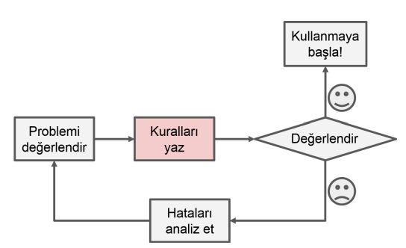
Neden Makine Öğrenmesi Kullanılmalı?
Geleneksel programlama tekniklerini kullanarak nasıl gereksiz posta filtresi yazacağınızı düşünün (Şekil 1):
Öncelikle gereksiz postanın tipik olarak nasıl göründüğünü düşünürdünüz. Bazı kelimelerin veya kelime öbeklerinin (“4U”, “kredi kartı”, “ücretsiz” ve “şaşırtıcı” gibi) konu satırında çok fazla ortaya çıkma eğiliminde olduğunu fark edebilirsiniz. Belki de gönderenin adında, postanın gövdesinde ve/veya postanın diğer bölümlerinde başka örüntüler de fark edebilirsiniz.
Fark ettiğiniz her bir örüntü için bir tespit algoritması yazarsınız ve bu örüntülerden birkaçı tespit edilirse programınız postaları gereksiz olarak işaretler.
Programınızı test eder ve üretim ortamında kullanmaya başlamadan önce yeterince iyi olana kadar 1. ve 2. adımları tekrarlarsınız.

Slide 28
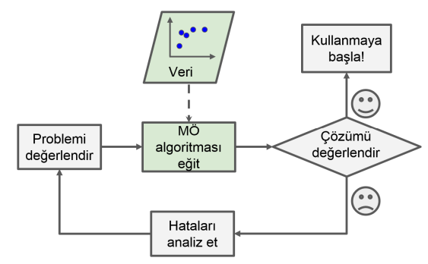
Neden Makine Öğrenmesi Kullanılmalı?
Problem zor olduğundan programınız muhtemelen karmaşık kuralların uzun bir listesi hâline gelecektir ve bakımı oldukça zorlaşacaktır.
Aksine, makine öğrenmesi tekniklerine dayanan bir gereksiz posta filtresi, gerekli posta örneklerine kıyasla gereksiz posta örneklerinde olağan dışı sık kullanılan kelime örüntülerini tespit ederek hangi kelimelerin ve ifadelerin gereksiz posta için iyi tahminci olduğunu otomatik olarak öğrenir (Şekil 2).
Program çok daha kısa, bakımı daha kolay ve büyük olasılıkla daha doğru sonuçlar getirecektir.

Slide 29
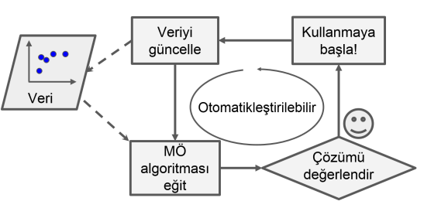
Neden Makine Öğrenmesi Kullanılmalı?
Makine öğrenmesi Otomatik olarak değişime uyum sağlar.

Slide 30
Makine Öğrenmesi
Makine öğrenmesi bilgisayar bilimlerinin bir alt dalıdır. Yapay zekâ ve sayısal öğrenme ile doğrudan ilişikli olan makine öğrenmesi 1959 yılından itibaren bir çalışma alanı olarak kabul edilmektedir.
Makine öğrenmesi algoritmaları öğrenebilen ve tahmin yapabilen algoritmalardır. Makine öğrenmesinin keşfi ile bilgisayarlar gerçek dünya ile ilgili bilgi toplayabilme ve öznel karar verebilme yeteneğine kavuşmuştur. Makine öğrenmesi algoritmalarının performansı işlenen bilginin gösterim biçimine bağlıdır.
Bilgisayar bilimlerinde arama, sıralama, veri toplama gibi işlemler verinin akıllıca yapılandırılıp etiketlenmesi ile hızlanmaktadır.
Makine öğrenmesi kullanan sistemlerin eğitilmesi gerekir. Bu eğitim sayesinde sistemler karar verme yeteneğine kavuşur. Şekil 1’de makine öğrenmesinin işlem adımları yer almaktadır.

Slide 31
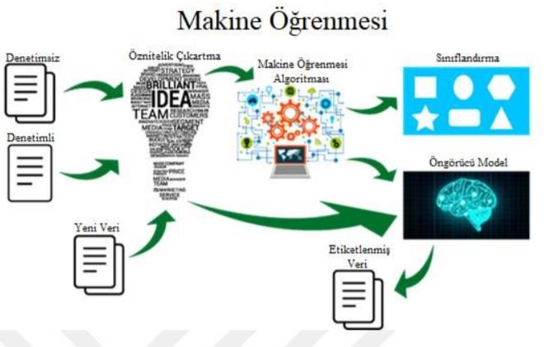
Makine Öğrenmesi
Şekil 1. Makine Öğrenmesi Adımları

Slide 32
Makine Öğrenmesi
Makine öğrenmesi yöntemlerinde eğitim denetimli (supervised), denetimsiz (unsupervised) ya da yarı denetimli (semi-supervised) olabilir.
Denetimli eğitimde, etiketlenmiş ya da sınıflandırılmış veriler sisteme eğitim amacıyla girdi olarak verilir. Sistem sonuçlar ile veriler arasındaki ilişkiyi kurar ve çıkarım yapar. Bu çıkarım, gelecekte gelen problemleri çözmek için kullanılır.
Denetimsiz eğitimde, etiketlenmemiş ya da sınıflandırılmamış veriler sisteme eğitim amacı ile verilir. Sistem veriler arasında benzerlikler bularak verileri kümeler. Elde edilen kümeleme yöntemi gelecekteki problemlerin çözümünde kullanılır.
Yarı denetimli eğitimde, hem denetimli hem denetimsiz eğitim yöntemleri bir arada kullanılır. Küçük bir kısmı etiketlenmiş ya da sınıflandırılmış veri kümesi eğitim amacı ile sisteme verilir. Sistem denetimsiz eğitimdeki gibi veriler arasında benzerlik bulur. Oluşturulan benzerlikler etiketlenmiş veriler sayesinde kontrol edilir ve gereken ayarlamalar yapılır.
Sonuç olarak elde edilen çözüm yöntemi gelecekteki problemleri çözmek için kullanılır.

Slide 33
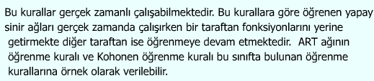
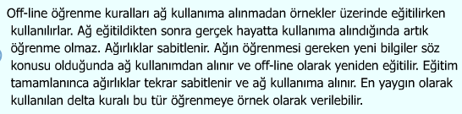
Öğrenme Kuralları
Öğrenme kuralları temelde ikiye ayrılır.
Online Öğrenme Kuralları
Offline Öğrenme Kuralları

Slide 34
Genel Kavramlar
Sistem: Amaç doğrultusunda çıkış sinyalleri üretmek için giriş sinyallerini işleyen, giriş sinyalini başka bir sinyale dönüştüren birimlerdir.
Zeka: İnsanın düşünme, akıl yürütme, algılama, kavrama, yargılama ve sonuç çıkarma yeteneklerinin tümüdür.
Akıl: Düşünme, kavrama, anlama yetisidir. Doğru ve yanlışı, yalan ve gerçeği ayırt edebilme yetisidir.
Sinyal: Genellikle zaman içinde üretilen değerler dizisidir, bilgi taşırlar ve matematiksel olarak değişkenlerin fonksiyonu biçiminde gösterilir. İletilecek veriler elektromanyetik veya elektriksel sinyallere dönüştürülür. Yakın gelecekte veriler elektronlara dönüşecektir. Sinyaller bilgi taşıyan değişkenlerin fonksiyonel gösterimidir. Bir sinyal, nicelik gibi bir nitelikte gözlemlenebilir bir değişiklik olarak da tanımlanabilir.
Bilgi veriden doğmaktadır ve veri bilgiye dönüşmektedir. Verilerin günümüzde hız, çeşitlilik, kapasite (hacim) açısından büyük artış göstermesi ve bu artışa teknolojinin de destek vererek, yeni çözümler üretmesi ile birlikte “Büyük Veri” kavramı ortaya çıkmıştır. Veri, içerik işlemleriyle değer kazandırılarak bilgiye dönüştürülmektedir.

Slide 35
Genel Kavramlar
Veri (Data): Bilgisayarın belleğine aktarılan sinyaller, resimler, görüntüler, şekiller, rakamlar, metinler ve ses gibi sembollerdir. Veri, bilgi taşıyan fiziksel büyüklüktür ve yorumlardır. Anlam kazanmamış, ilişkilendirilmemis, özümlenmemiş, işlenmemiş gerçekler ya da bilgi parçacıklarıdır. Herhangi bir içerikten yoksun formlardadırlar. Yorum taşımazlar ancak işlenmek için hazırdırlar. Karar vermede etkili değillerdir.
Bilgi (Information): İşlenmiş, düzenlenmiş, anlamlandırılmış verilerdir. Bilgi, organize, anlamlı ve yararlı verilerdir. Çıktı aşaması sırasında, oluşturulan bilgiler basılı rapor, garfik ve görseller ile sunum formuna sokulur. Bilgiler ileride kullanılmak üzere bilgisayar saklanır.
Yetenek - Tecrübe (Knowledge): Karar vermede, kestirim yapmada, doğruyu aramada performansı yükseltmektir.
Veri gürültüsü: Makine öğrenimi algoritmasının amacıyla alakalı olmayan herhangi bir veridir. Veri gürültüsü makine öğrenimi algoritmasının verimliliğini azaltabileceğinden elde edilecek sonuçlar olabildiğince kesin olmayacaktır.
Örüntü - Pattern: Bir nesnenin ya da olayın davranışının iki veya üç boyutlu, uzaysal ve geometriksel gösterildiği desenlerdir. Diğer bir ifadeyle örüntü, ilgilenilen varlığın davranışı ile ilgili uzayda gözlenebilir veya ölçülebilir geometrik bilgilerdir.

Slide 36
Genel Kavramlar
Olgu: Doğruluğu ispatlanmış önerme veya beklenen eylem.
Olay: Vakadır. Yağmur yağacak olması olgu, bunun yağması olaydır.
Hipotez: Bir problemin çözümünün ya da doğruluğunun araştırılmasına yön veren temel düşünceler, varsayımlar ve önermelerdir.
Öznitelik: Bir olgunun anlaşılır, ayırt edici ve bağımsız ölçülebilir özelliklerine öznitelik denir. Özellikler belirleme etkili örüntü tanıma, sınıflandırma ve regresyon algoritmaları için kritik bir adımdır. Özellikler genellikle sayısaldır ancak sentaktik örüntü analizinde kelimeler ve çizgeler de kullanılır. İşlenmemiş öznitelikler kümesi gereksiz öğeler içerebilir ve büyüklüğünden ötürü yönetilmesi zor olabilir. Bu yüzden, makine öğrenmesi ve örüntü tanıma uygulamalarından çoğu özniteliklerin bir alt kümesinin seçilmesini ya da yeni ve indirgenmiş bir öznitelikler kümesinin oluşturulmasını içerir. Kullanılacak özniteliklerin öğrenmeyi kolaylaştırması, genelliği ve yorumlanabilirliği artırması amaçlanır. Özniteliklerin çıkarılması ya da seçilmesi öznitelik mühendisliği olarak adlandırılır. Birçok farklı ihtimalin deneylenmesi ve hazır yöntemler ile bir alan uzmanının önsezilerinin bir araya getirilmesini gerektirir.
Öznitelikler vektörü: Sayısal öznitelikler kümesinin matematiksel tanımlanmasında öznitelik vektörü kullanılır. Bir öznitelik vektörü kullanılarak iki ihtimalli sınıflandırma yapabilmek için öznitelik vektörü ve bir ağırlıklar vektörünün skaler çarpımı alınır ve çarpım sonucu bir eşik değeri ile karşılaştırılır. Bir öznitelikler vektörü kullanılarak yapılan sınıflandırma algoritmalarından bazıları en yakın komşu sınıflandırması, yapay sinir ağları ve Bayes yaklaşımlarıdır.

Slide 37
Genel Kavramlar
Hesaplamalı düşünme: Bilgisayar yoluyla problemlere yaklaşmanın yeni bir yolu Soyutlama, ayrıştırma, modülerlik, ...
Veri bilimi: veri açısından zengin sorunları çözmek için disiplinler arası bir yaklaşım Makine öğrenimi, büyük ölçekli bilgi işlem, semantik meta veriler, iş akışları, ...
Kesikli (Süreksiz) Değişken: Tanımlı olduğu aralıklarda ayrık değerler alan değişkenlerdir.
Sürekli Değişken: Tanımlı olduğu aralıkta tüm değerleri (sonsuz sayıda) alabilen değişkenlerdir.
Nicel (Kantitatif) Değişkenler: Ölçüm sonucu değerleri saptanan sayısal özelliklerini belirten değişkenlerdir. Sayılabilir veya ölçülebilir büyüklüklerdir.
Nitel (Kalitatif) Değişkenler: Karakteristik özelliklerini, durumlarını ve pozisyonlarını belirten değişkenlerdir. Sayılamayan, birimlendirilemeyen ve ölçülebilir olmayan büyüklüklerdir. Bir şeyin nasıl olduğunu belirten, onu başka şeylerden ayıran özelliktir (sıfat).

Slide 38
Genel Kavramlar
Sıklık (Frekans) Dağılımı: Verilerin gösterdiği dağılıma sıklık (frekans) dağılımı denir. Aynı peryoda sahip sinyalin bütün içerisinde kaç kez tekrar etmesidir.
Sınıf: Eşit ya da birbirine yakın değerli deneklerin oluşturduğu her bir gruba sınıf denir.
Eşik seviye değeri (Bias): Bir fikir veya şey lehine veya aleyhine orantısız bir ağırlıktır. Uydu haberleşmesinde işaretin gürültüye oranı analiz edilirken, belirli eşik seviyenin altındaki değer (13dB) gürültü olarak kabul edilir.

Slide 39
Makine Öğrenme Problemi
Tanım
Makine öğrenme sistemi, bir problem özel bir şekilde programlanmayan, bu problemin çözümlerini kendi kendine öğrenebilen bilgisayar sistemidir.
Makine öğrenme ana problemi, bu anlamdaki kendi kendine öğrenebilen bilgisayar sistemlerine yaklaşımları incelemek, öyle sistemleri geliştirmek, ve öyle sistemleri uygulamaktır.

Slide 40
Makine Öğrenme Problemi
“Özel bir şekilde programlanmayan problem , problemin çözümlerini kendi kendine öğrenebilen” ne demektir?
Örnek: spam filtresi (yanı email)
Amaç: gelen kutusundan spam mesajlarını bulup silmek
Böyle bilgisayar sistemlerine “spam filtresi” denir

Slide 41
Makine Öğrenme Problemi
Bugünkü spam filtreleri nasıl çalışır ?
Spam filtresi, önceden belirttiğiniz spam mesajlarını izleyerek, spam mesajlarının nasıl sınıflandırılabileceğini öğrenir.
Sonunda spam mesajlarını bulup silmeyi otomatik olarak başarılı bir şekilde yapabilir.
En ileri spam fitre sistemi bugün Gmail’da bulunmaktadır.

Slide 42
Makine Öğrenme Problemi
Makine öğrenme genel temel aşamaları
Problem tanımı: gelen kutusundan spam mesajlarını bulup silmek
Başarı Ölçüsü: gerçek silenen spam mesajlarının yüzdesi
Öğrenme Süreci: spam mesajlarını bulup belirtmenizi gözleyerek, başarı ölçüsü artırmaya çalışmak

Slide 43
Makine Öğrenme Problemi
Makine öğrenme sistemlerinde, program problemi öğrenerek problemi çözmek için bir bilgisayar modeli kullanmaktadır
Örneğin, spam mesajının modeli, içeren kelimeler, ifadeler, gönderen adresi, vb. temsil edebiliyor
Bu bilgisayar modeli kullanarak, ilişkili kararlar verilebilir
Örnegin, gelen kutusundan mesajı silmek yada silmemek
Makine öğrenmenin ana amacı, öğrenme süreci içinde, başarı ölçülerini artırarak, karar verme için uygun problem modelini oluşturmaktır.

Slide 44
Regresyon Problemi
Makine öğrenme modellerinin iki genel tür vardır:
Regresyon model/problemi
Sınıflandırma model/problemi

Slide 45
Regresyon Problemi
Regresyon probleminde, olayın modeli sürekli bir modeldir,
Yani;
Modellenecek değişkenler sürekli şekilde değişmesi gerekiyor
Makine öğrenme problemi, bu modellenecek değişkenlerin değişimi için karar verme için uygun modeli oluşturmaktadır.

Slide 46
Regresyon Problemi
Örnek: reklam harcamalarına bağlı gelecek öğrenci sayısı modeli

Slide 47
Regresyon Problemi
Reklam harcamaları - Gelen öğrenci sayısını
Reklam Harcamaları

Slide 48
Regresyon Problemi
Reklam harcamaları - Gelen öğrenci sayısı
Kurumlara gelen öğrenciler

Slide 49
Regresyon Problemi
Reklam harcamaları - Gelen öğrenci sayısı
Aradaki ilişkiyi göstermek için bir doğru çizgi çizebiliriz

Slide 50
Regresyon Problemi
Reklam harcamaları - Gelen öğrenci sayısı
Bir reklam harcaması için beklenen öğrenci sayısını bulabiliriz

Slide 51
Sonuç olarak...
Belirli bir reklam harcaması için, gelmesi beklenen öğrenci sayısını(sürekli değişken) modellemek gerekir.
Bunun gibi sorunlara “regresyon” diyoruz
Var olan verileri kullanarak bir yeni durum için uygun model oluşturmak gerekir.
Modellenen değişkenin sürekli olması gerekir.
Örneğin, reklama bağlı olarak gelecek öğrenci sayısı; öğrenci sayısı birçok farklı değer alabildiği için sürekli değişkendir.

Slide 52
Sınıflandırma problemi
Sınıflandırma probleminde, olayın modeli sürekli bir model değildir, yani ayrık modeldir.
Modellenecek değişkenler sadece birkaç ayrık değerde (sınıfta) bulunabilmesi gerekir.
Makine öğrenme problemi, modellenecek bu değişkenlerin olabilir değerleri için uygun karar verme modeli oluşturur.

Slide 53
Sınıflandırma problemi
Örnek: bir iş için uygun işçi bulmak
başarılı
başarısız

Slide 54
Sınıflandırma problemi
İş tecrübesi - Adayın uygunluk durumu
başarılı
başarısız
İş Tecrübesi/ Adayın tecrübesi

Slide 55
Sınıflandırma problemi
İş tecrübesi - Adayın uygun olabilmesi
başarılı
başarısız
Adayın başarı durumu

Slide 56
Sınıflandırma problemi
İş tecrübesi - Adayın uygun olabilmesi
başarılı
Kemal: başarısız
başarısız
Adayın başarılı olduğu

Slide 57
Sınıflandırma problemi
İş tecrübesi - Adayın uygun olabilmesi
başarılı
Seren: başarılı
Kemal: başarısız
başarısız
Adayın başarı durumu

Slide 58
Sınıflandırma problemi
İş tecrübesi - Adayın uygun olabilmesi
başarılı
Seren: başarılı
Kemal: başarısız
başarısız
Yeni işçi: başarılı olma olasılığı ne acaba?

Slide 59
Sınıflandırma problemi
İş tecrübesi - Adayın uygun olabilmesi
başarılı
İşçinin tecrübe süresini kullanarak işçinin başarılı olabileceğini tahmin etmek isteriz (bu veri kullanarak)
başarısız
Yeni işçi: başarılı olacak olasılığı ne acaba?

Slide 60
Sonuç olarak...
Belli bir iş tecrübesi için, sadece iki değerde olabilir adayın başarılı yada başarısız olabileceğini modellemek gerekir.
Bunun gibi sorunlara “sınıflandırma” diyoruz
Var olan verileri kullanarak bir yeni durum için uygun model oluşturmak gerekiyor
Modellenecek değişkenin ayrık olması gerekir
Örneğin, işçinin başarı durumu, başarılı veya başarısız şeklinde iki değeri (ayrık değer) alabilir.

Slide 61
Sınıflandırma problemi
Diğer sınıflandırma örneği, spam mesajları bulup silmedir.
Neden ?

Slide 62
Öğrenme Süreci
Bunun gibi karar verme modelleri nasıl oluşturulabilir?
Makine öğrenme için, böyle karar modeli oluşturma sürecine öğrenme denir.
Karar modellerinin öğrenilmesi için birkaç olasılık vardır
En önemli İki adet öğrenme yöntemi, denetimli ve denetimsiz öğrenmedir.

Slide 63
Denetimli Öğrenme
Olayların örnekleri vardır.

Slide 64
Denetimli Öğrenme
Sınıflar bilinir
Olayların örnekleri var

Slide 65
Denetimli Öğrenme
Mümkün bir karar modeli – bu çizgi

Slide 66
Denetimli Öğrenme
kırmızı
Mümkün bir karar modeli – bu çizgi
mavi

Slide 67
Denetimli Öğrenme
Denetimli öğrenme en yaygın öğrenme durumudur
Olayların verileri ve bu verilere karşılık gelen çıktılar, sonuçlar, yada karar örnekleri bulunmaktadır.
Makine öğrenme var olan olayların örneklerini kullanarak sistemi genellemeye çalışmaktadır.
Önceden görülen olayın örneklerini kullanarak gelecek durumlar için sonuçları tahmin etmeye çalışmaktadır

Slide 68
Denetimsiz Öğrenme
Denetimli öğrenme
Denetimsiz öğrenme
Sınıflar bilinir
Sınıflar bilinmez

Slide 69
Denetimsiz Öğrenme
Olayların örnekleri bilinir, ama onlara karşı gelen sonuçları bilinmez.

Slide 70
Denetimsiz Öğrenme
Makine kendi kendine çalışarak verilerin var olan yapısını bulması gerekir.

Slide 71
Denetimsiz Öğrenme
Bu sorunlara bazen “kümeleme” yada “clustring” denir, yani var olan olayların birkaç uygun küme/sınıfa konulması gerekiyor
1. sınıf
2. sınıf

Slide 72
Denetimsiz Öğrenme
Var olan girişlere karşılık gelen çıktılar yok
Algoritmanın kendi kendine, verilerde var olan yapıyı bulması gerekir.
“Verilerde yapı bulma” == “Kümeleme sorunu” (“clustering problemi”)
Örnekler ne gibi uygun kümelere bölünebilir, veriler bu kümelere nasıl konulabilir, vb.

Slide 73
Denetimsiz Öğrenme
Uygulamalar,
otomatik olarak haber sınıflandırma (örneğin news.google.com)
benzer haberleri aynı kümelere koyup aynı başlangıçtan kullanıcılara sunmak
Sosyal ağlar analizi; facebookta ilişki grafikler vb
Pazar analizi; müşterilerin tercihleri açıklama
Doğal veriler anlama; ekonomi, bioloji, vb

Slide 74
Sorular …

